Slide 1
Branżowa Szkoła I Stopnia Nr 1 w Zamościu Specjalny Ośrodek Szkolno-Wychowawczy w Zamościu ul. Śląska 45A

Slide 2
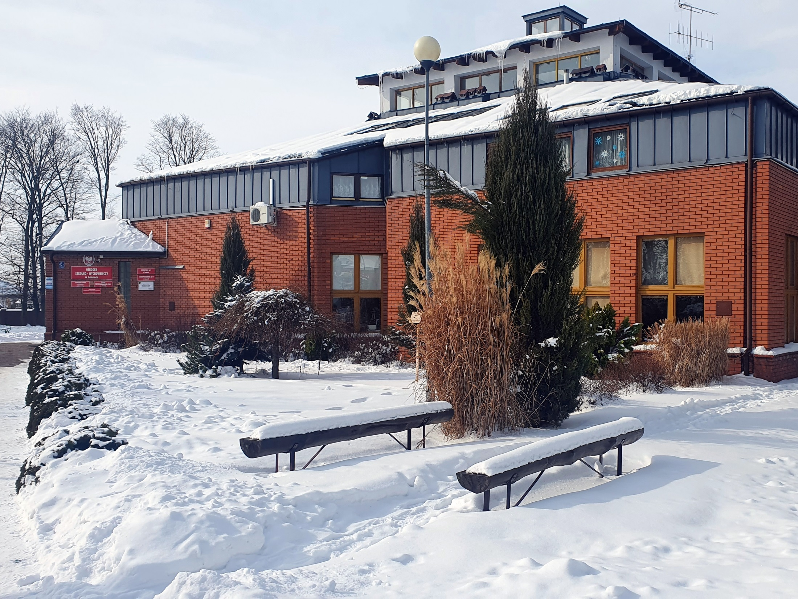

Slide 3
Kształcenie ogólne odbywa się w Specjalnym Ośrodku Szkolno – Wychowawczym przy ulicy Śląskiej 45 A,
a kształcenie zawodowe
w Centrum Kształcenia Zawodowego Nr 1 w Zamościu przy ul. Piłsudskiego 65

Slide 4
Kształcenie ogólne obejmuje nauczanie przedmiotów, np.:
język polski
matematyka
chemia
podstawy przedsiębiorczości
wychowanie fizyczne

Slide 5
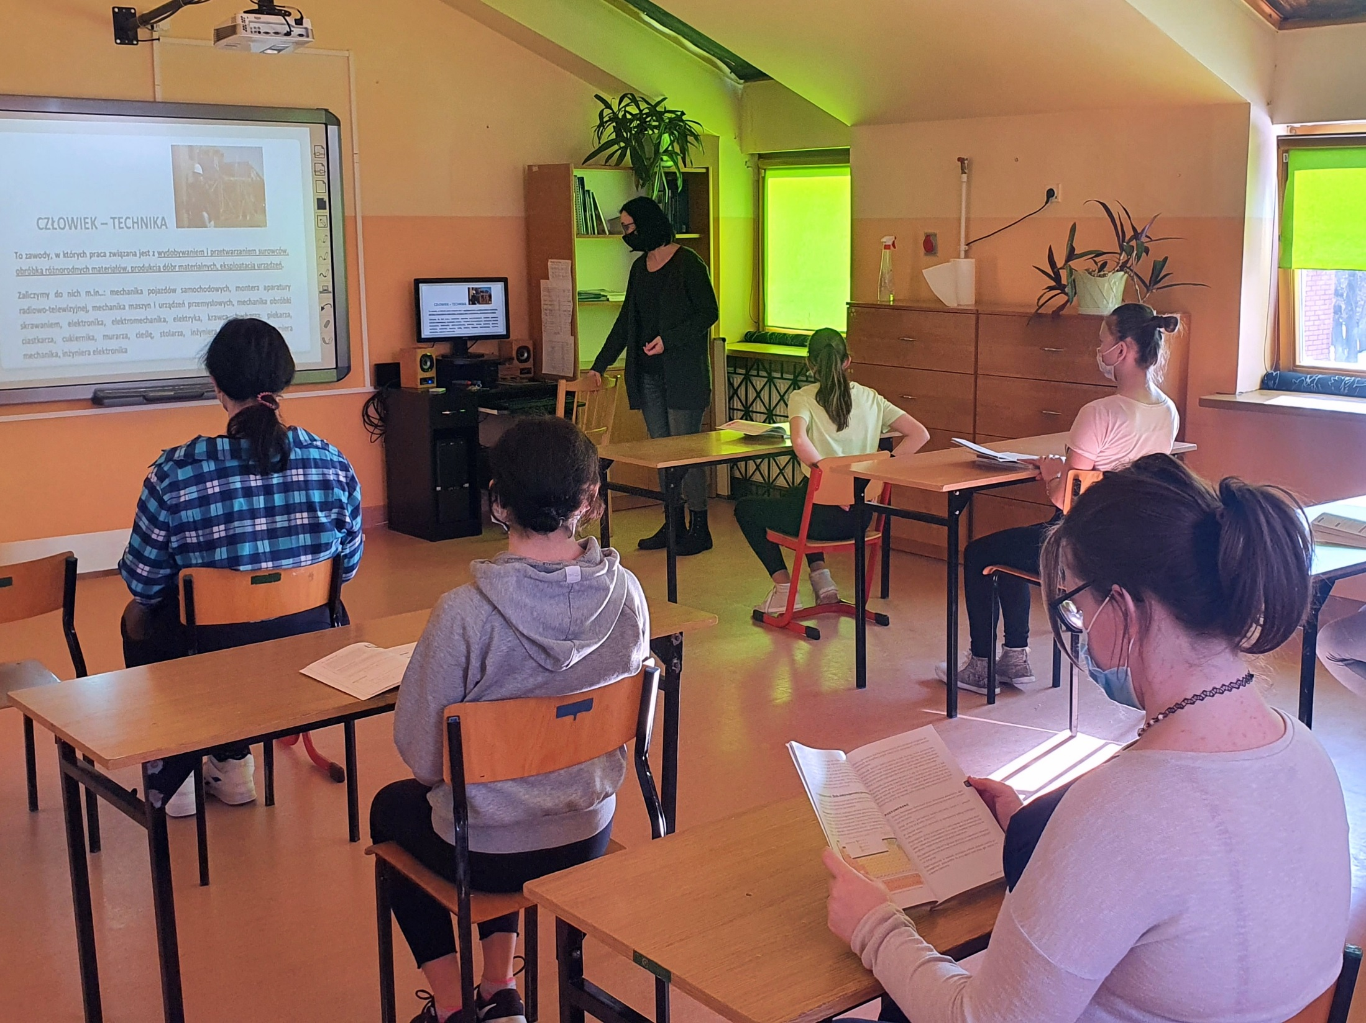

Slide 6
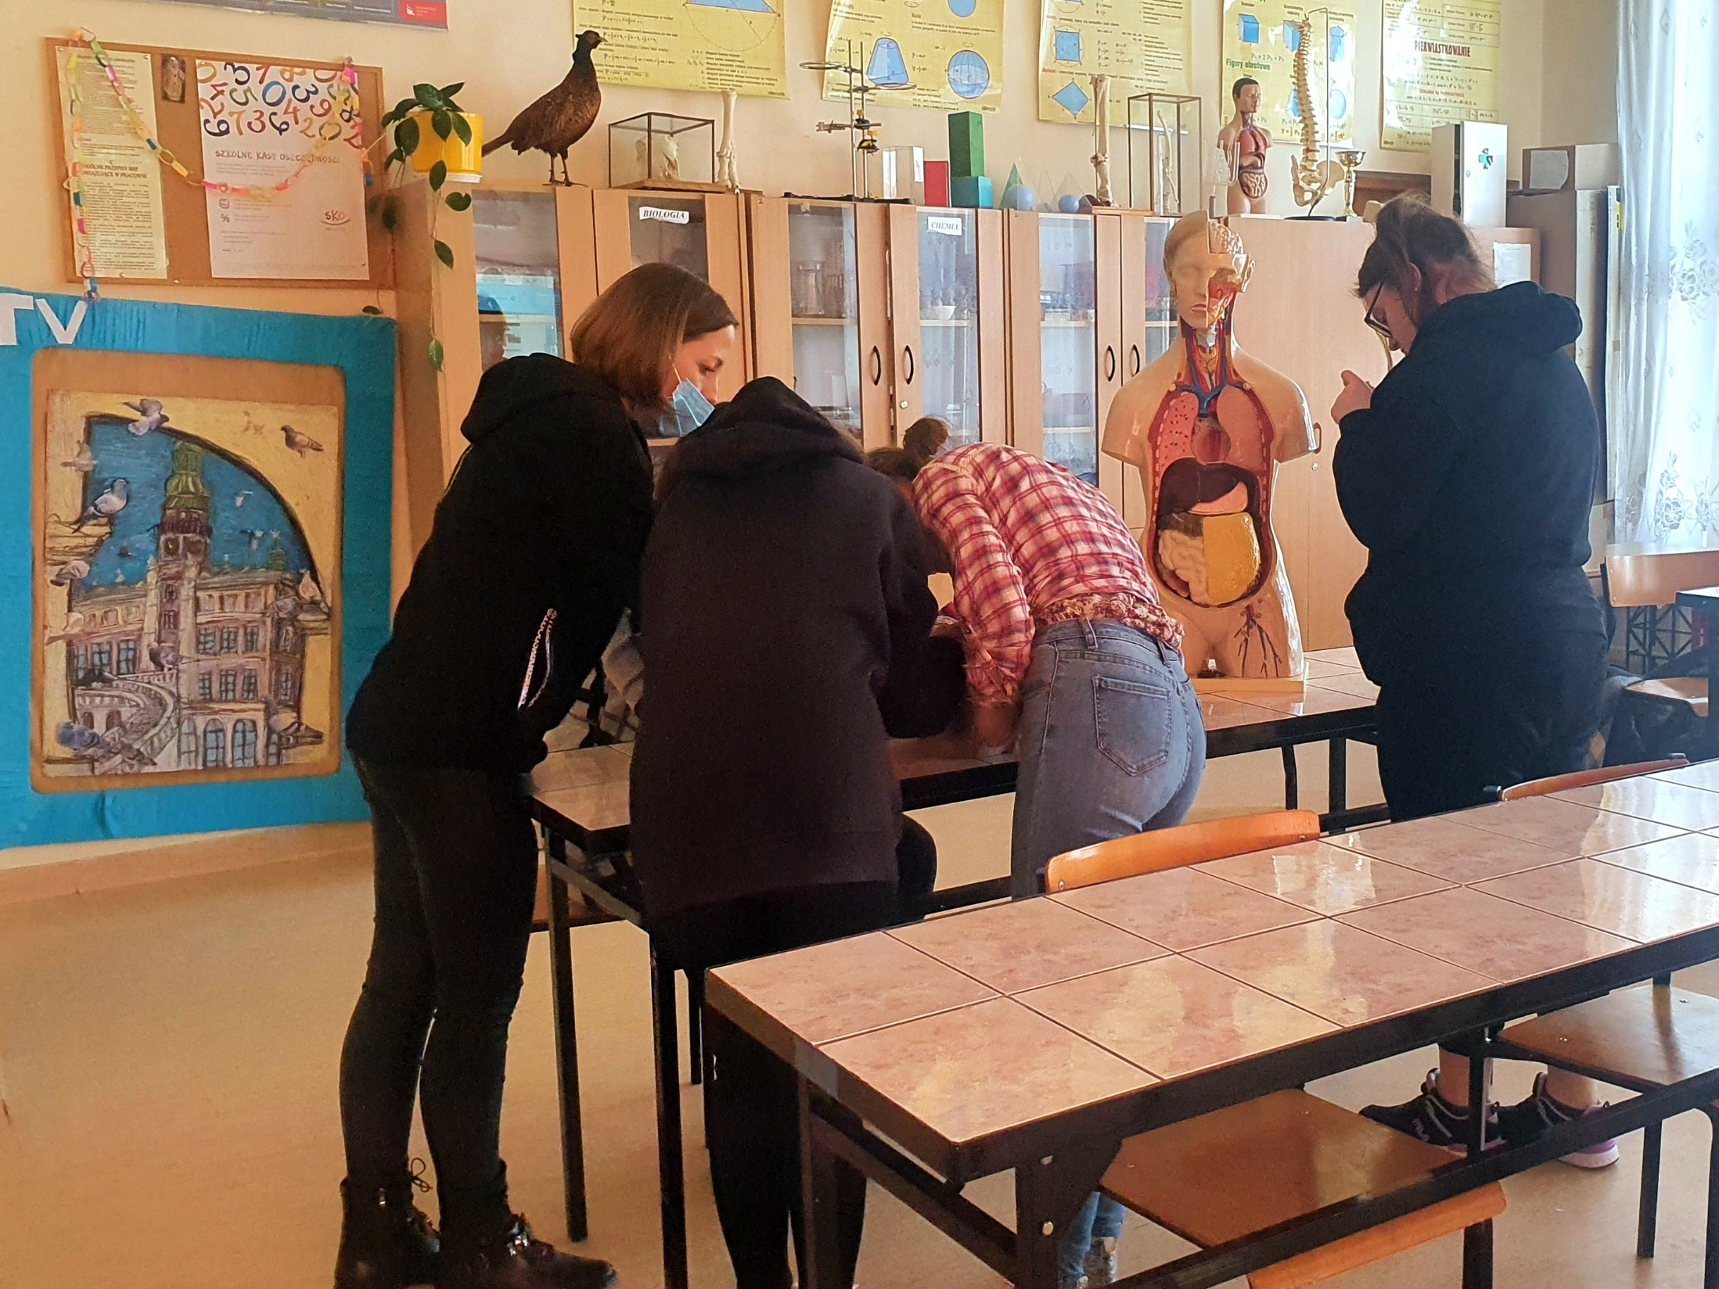

Slide 7
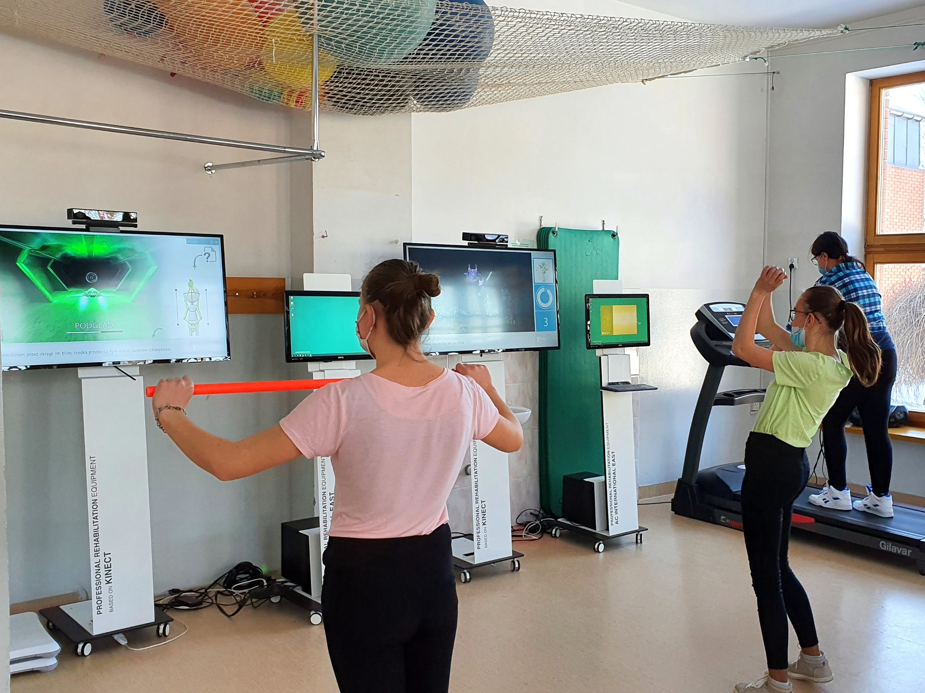

Slide 8
Zajęcia rewalidacyjne

Slide 9
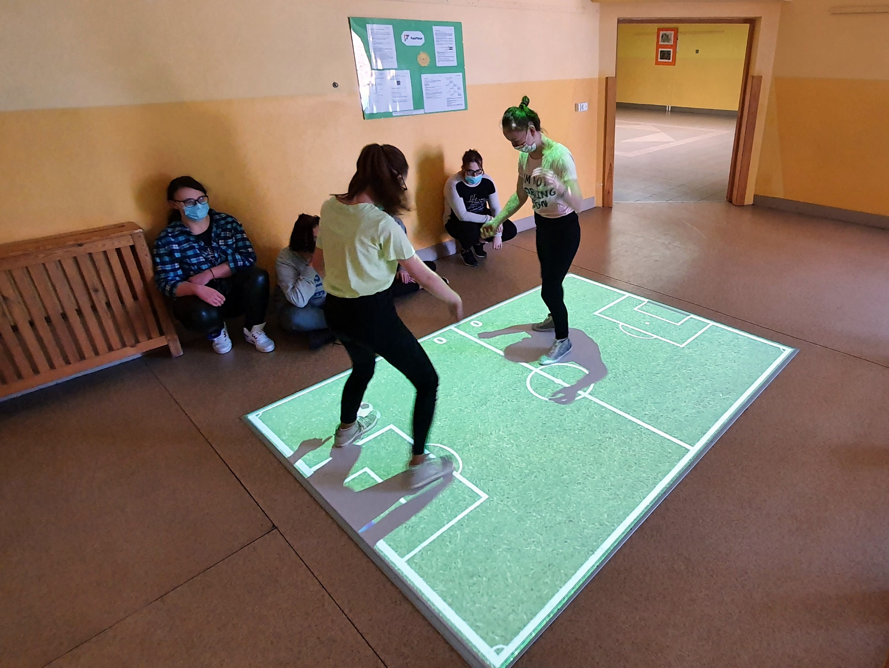

Slide 10
Kształcenie w zawodzie PRACOWNIK POMOCNICZY OBSŁUGI HOTELOWEJ

Slide 11
To kierunek, na którym kształcenie prowadzone jest wyłącznie dla osób z niepełnosprawnością intelektualną w stopniu lekkim. Zawód obejmuje kilka działów w obiektach hotelowych, m.in. gastronomia, zielone otoczenie obiektu hotelarskiego, a także utrzymanie czystości obiektu i pokoi.

Slide 12
Nauka przygotowania pomieszczeń hotelowych do przyjęcia gości – prace porządkowe

Slide 13
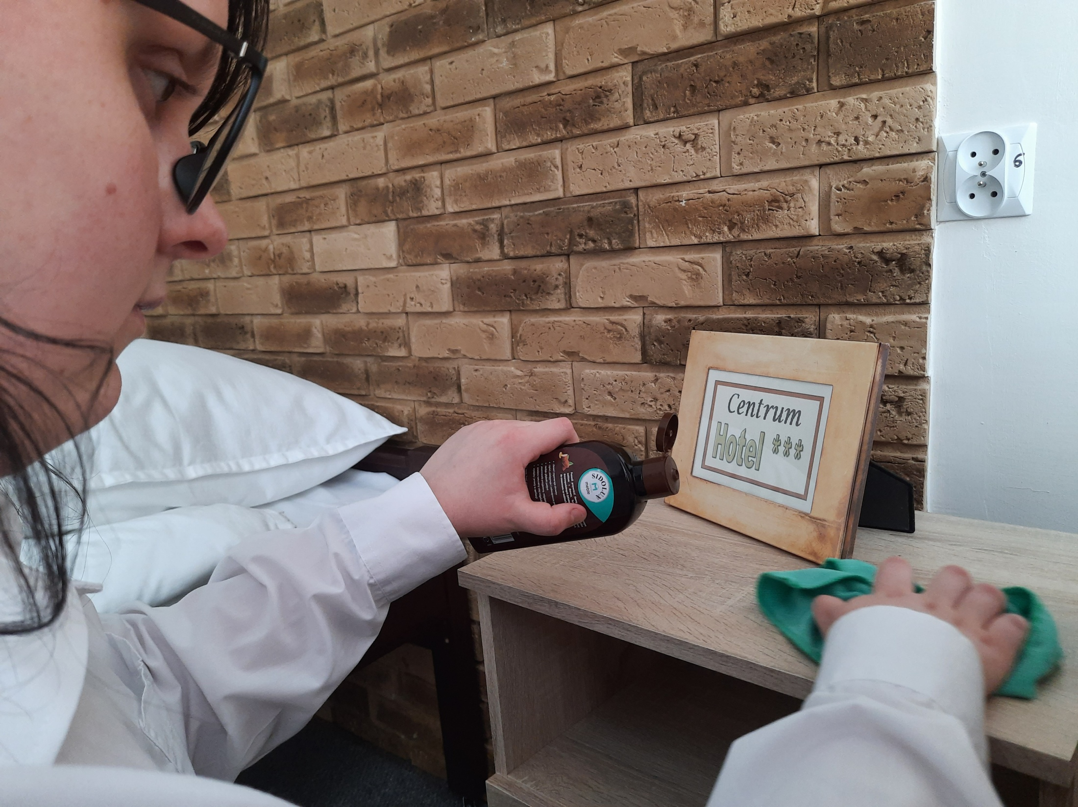

Slide 14
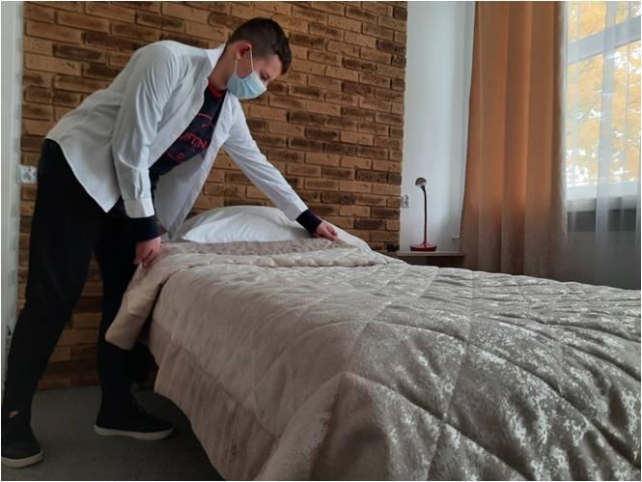

Slide 15
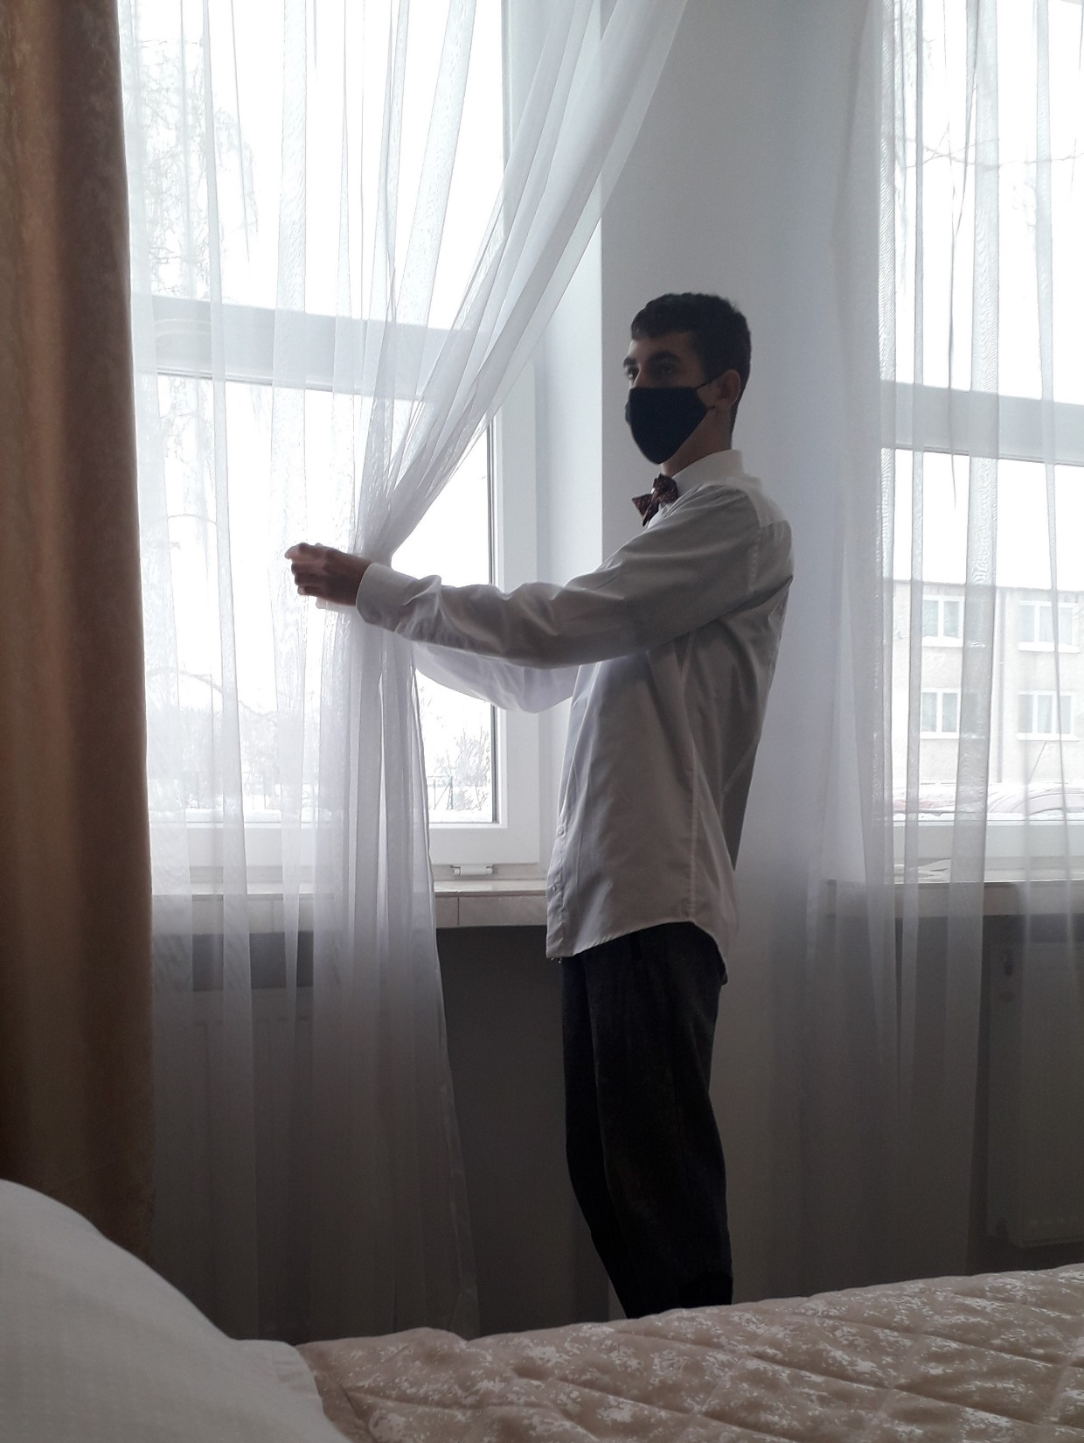

Slide 16
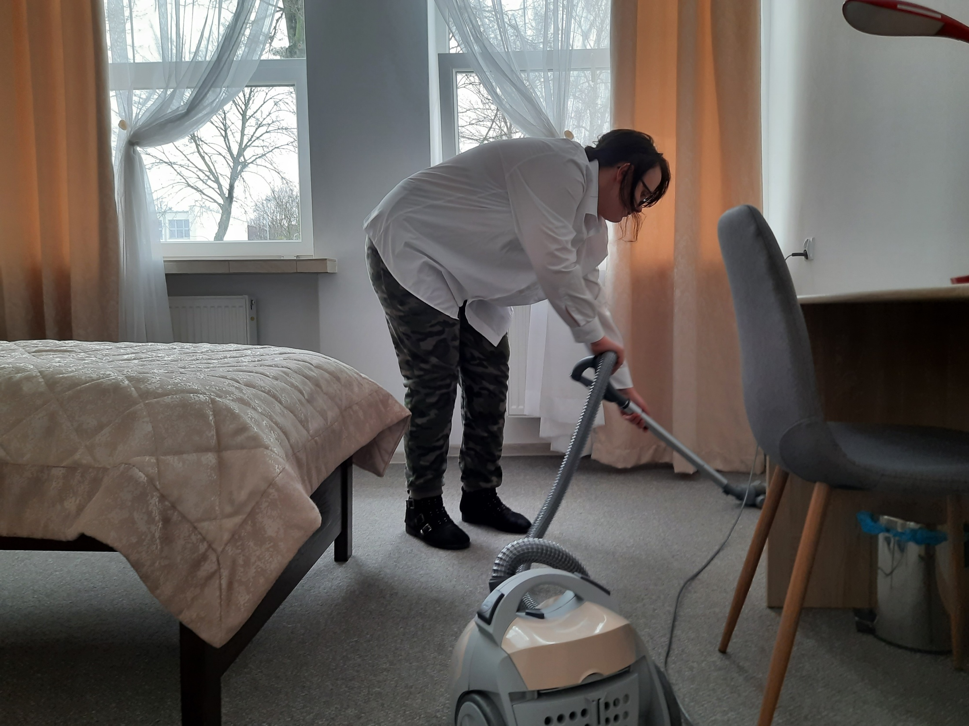

Slide 17
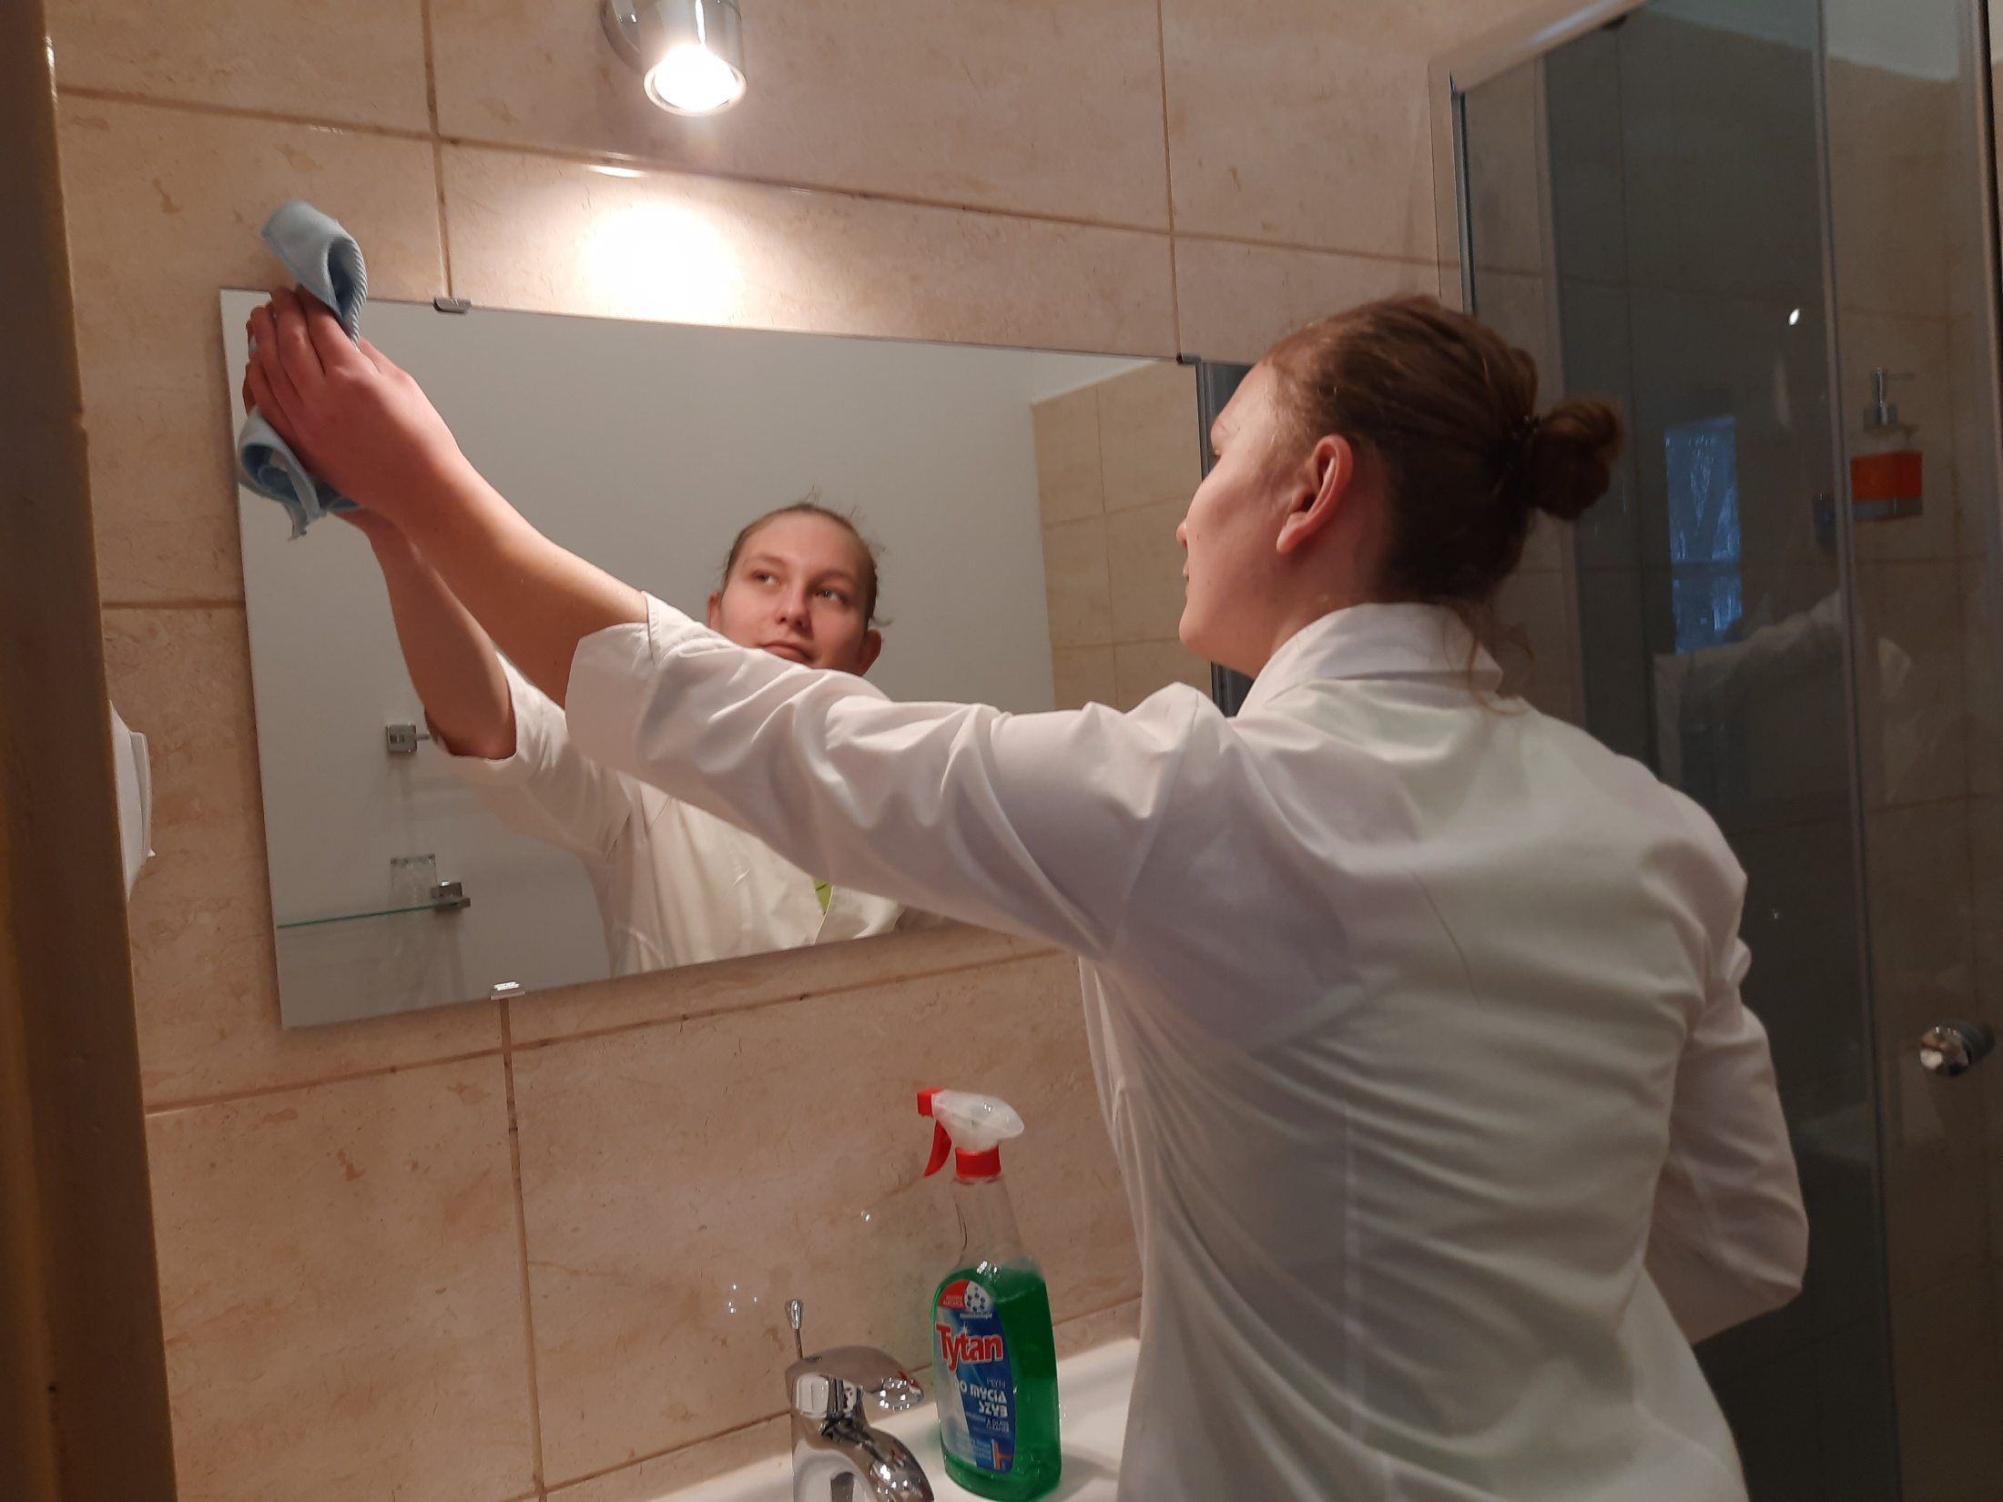

Slide 18
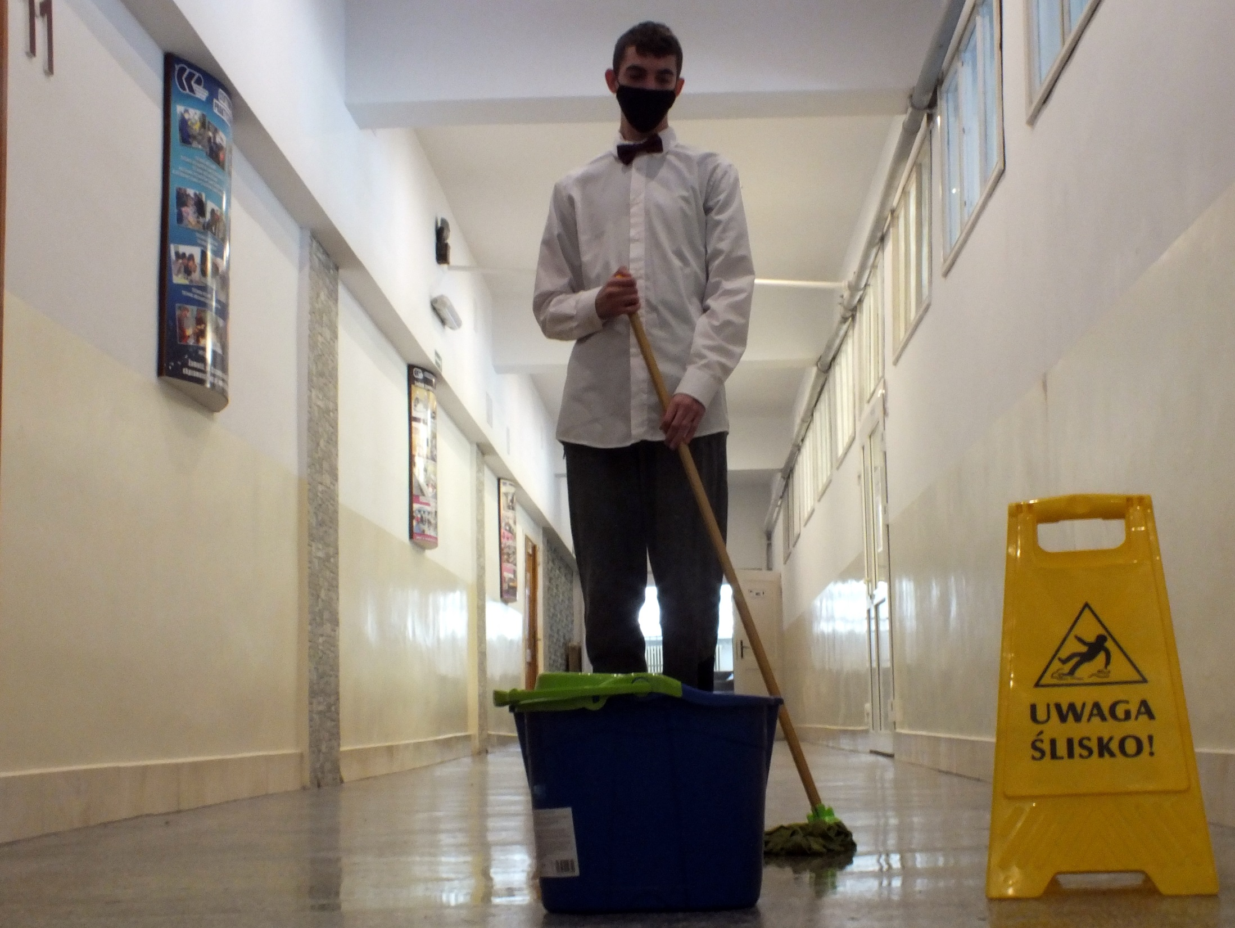

Slide 19
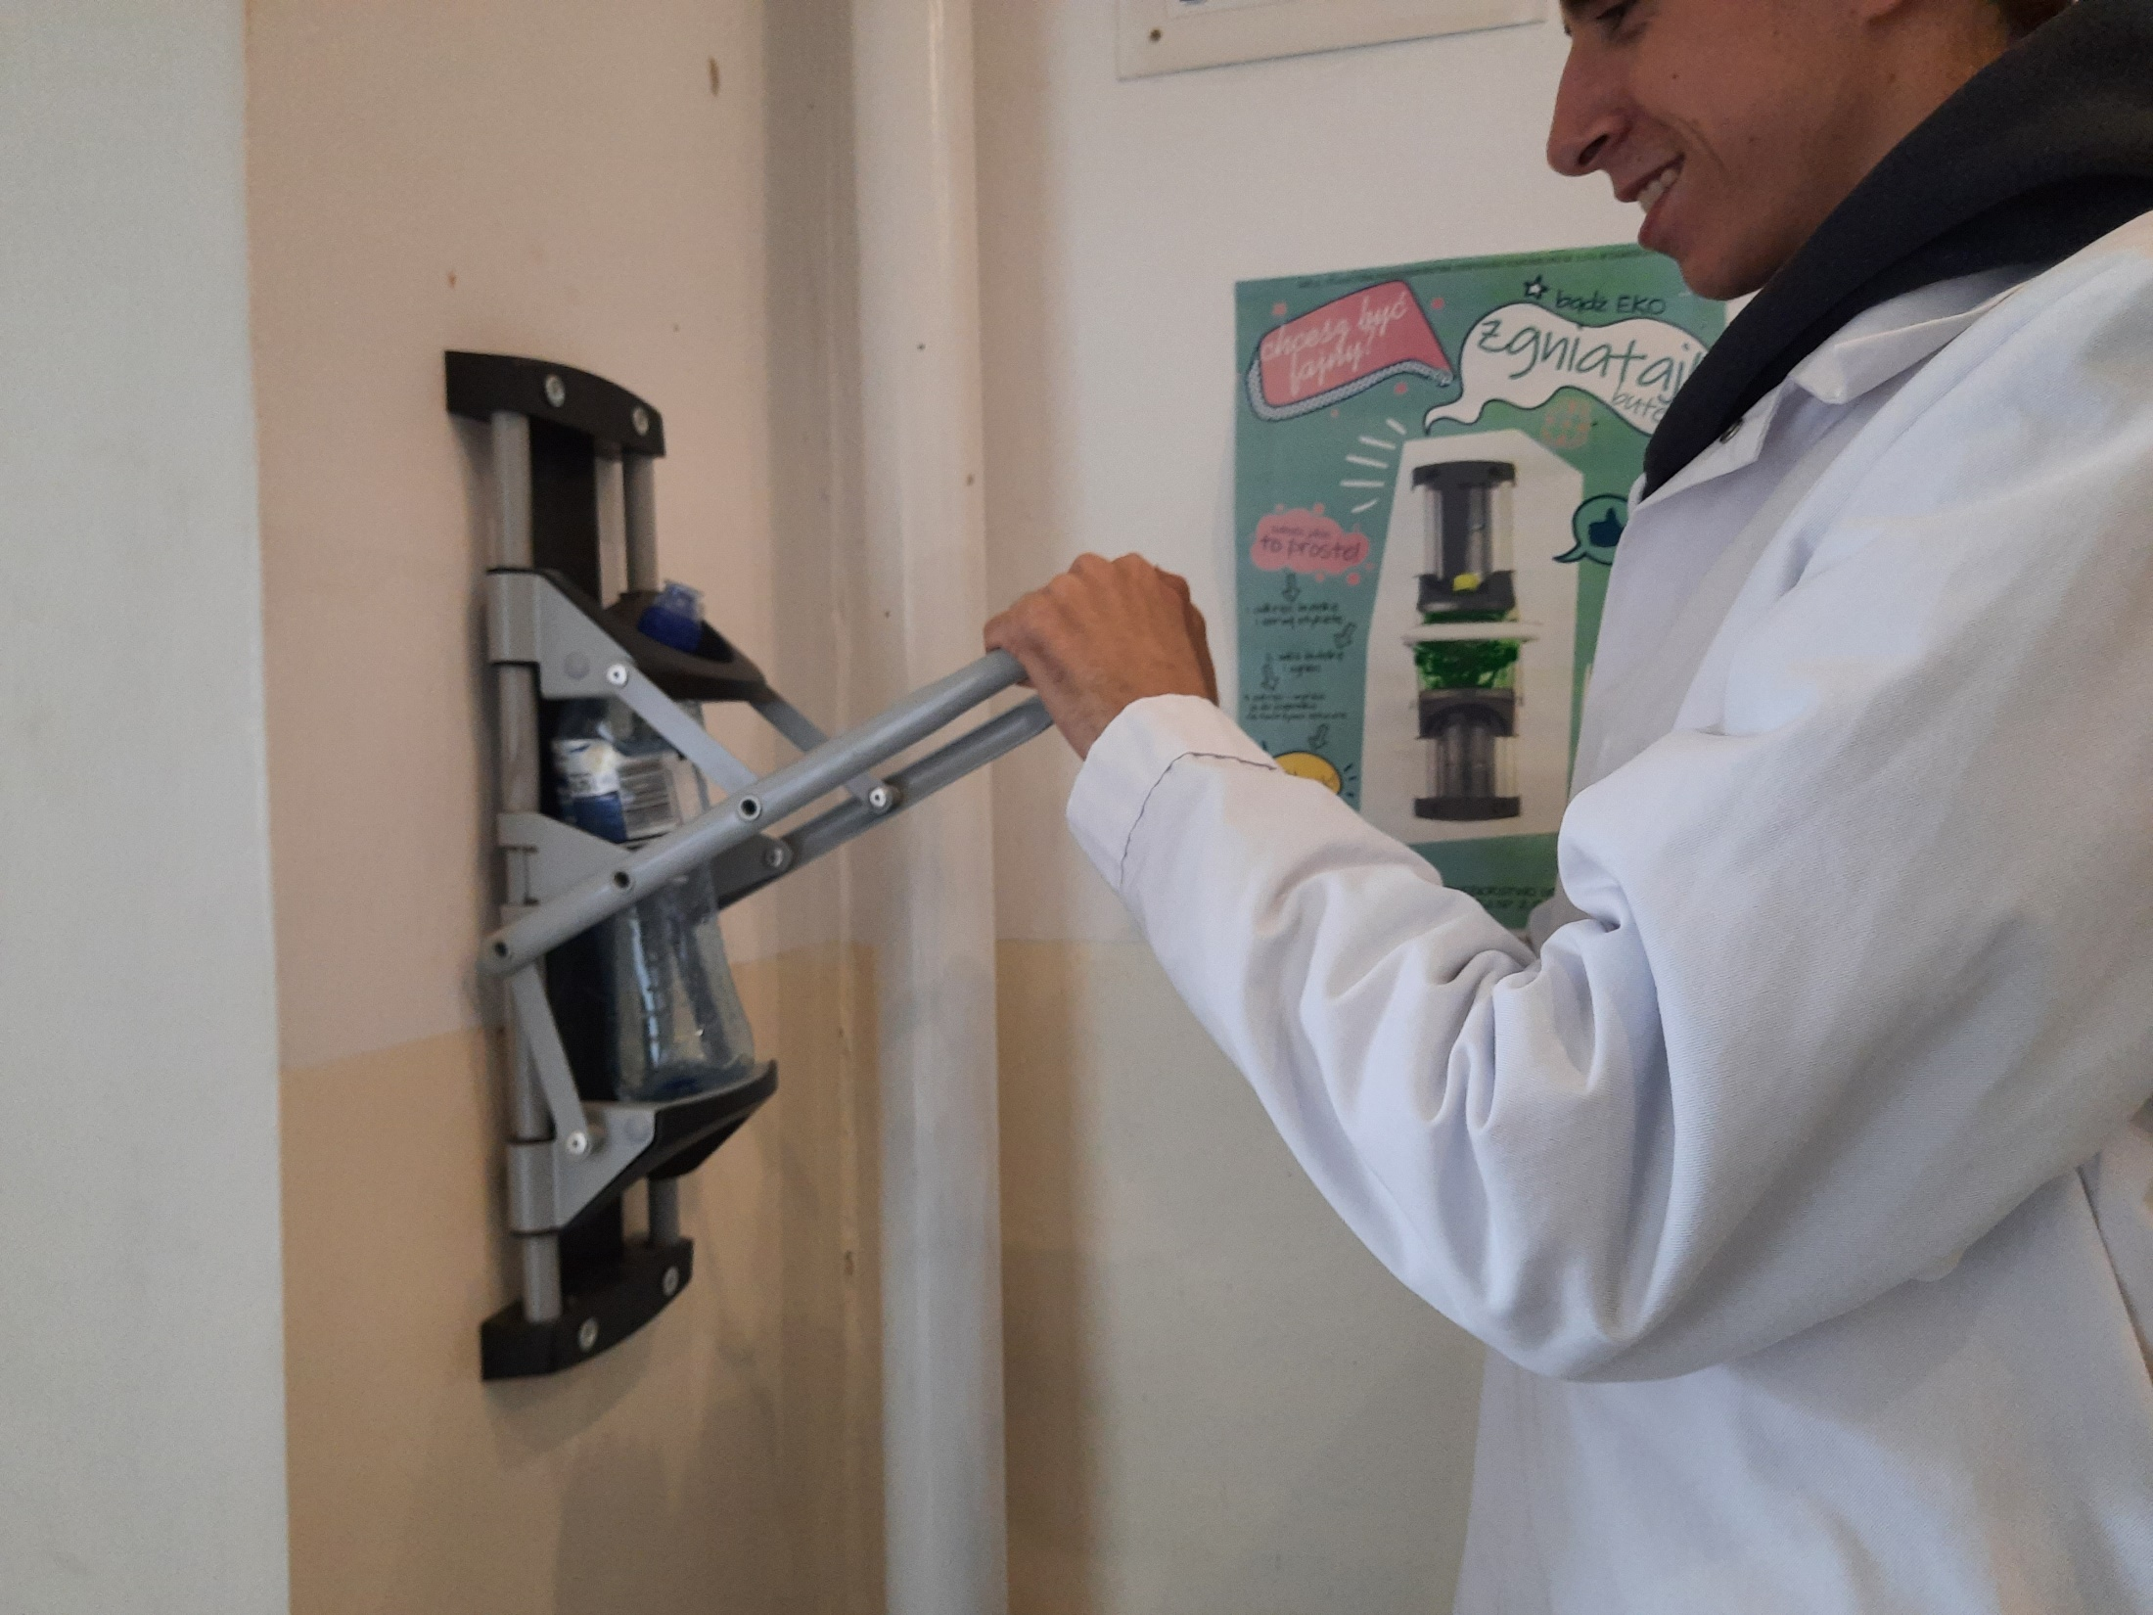

Slide 20
Nauka czynności związanych z obsługą gości

Slide 21
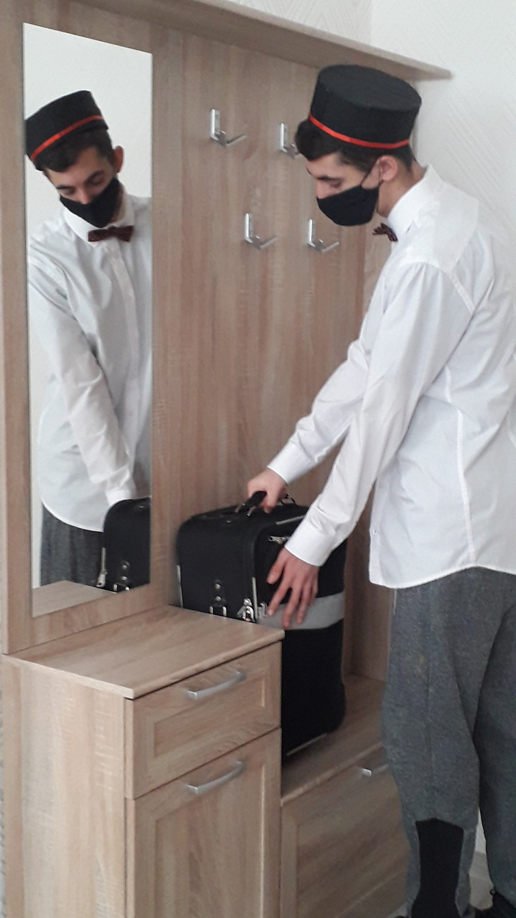

Slide 22
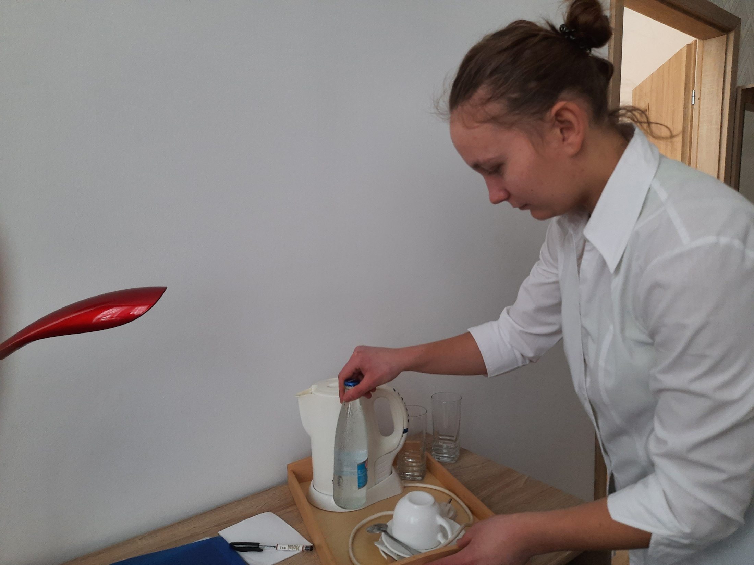

Slide 23
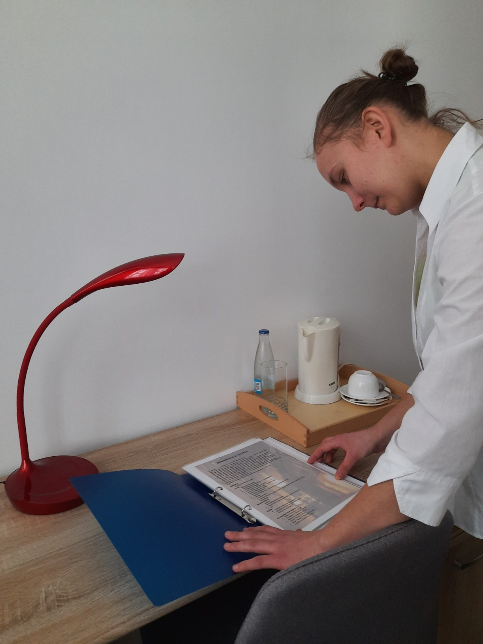

Slide 24
Nauka prac związanych z przygotowaniem sali do obsługi konsumentów

Slide 26
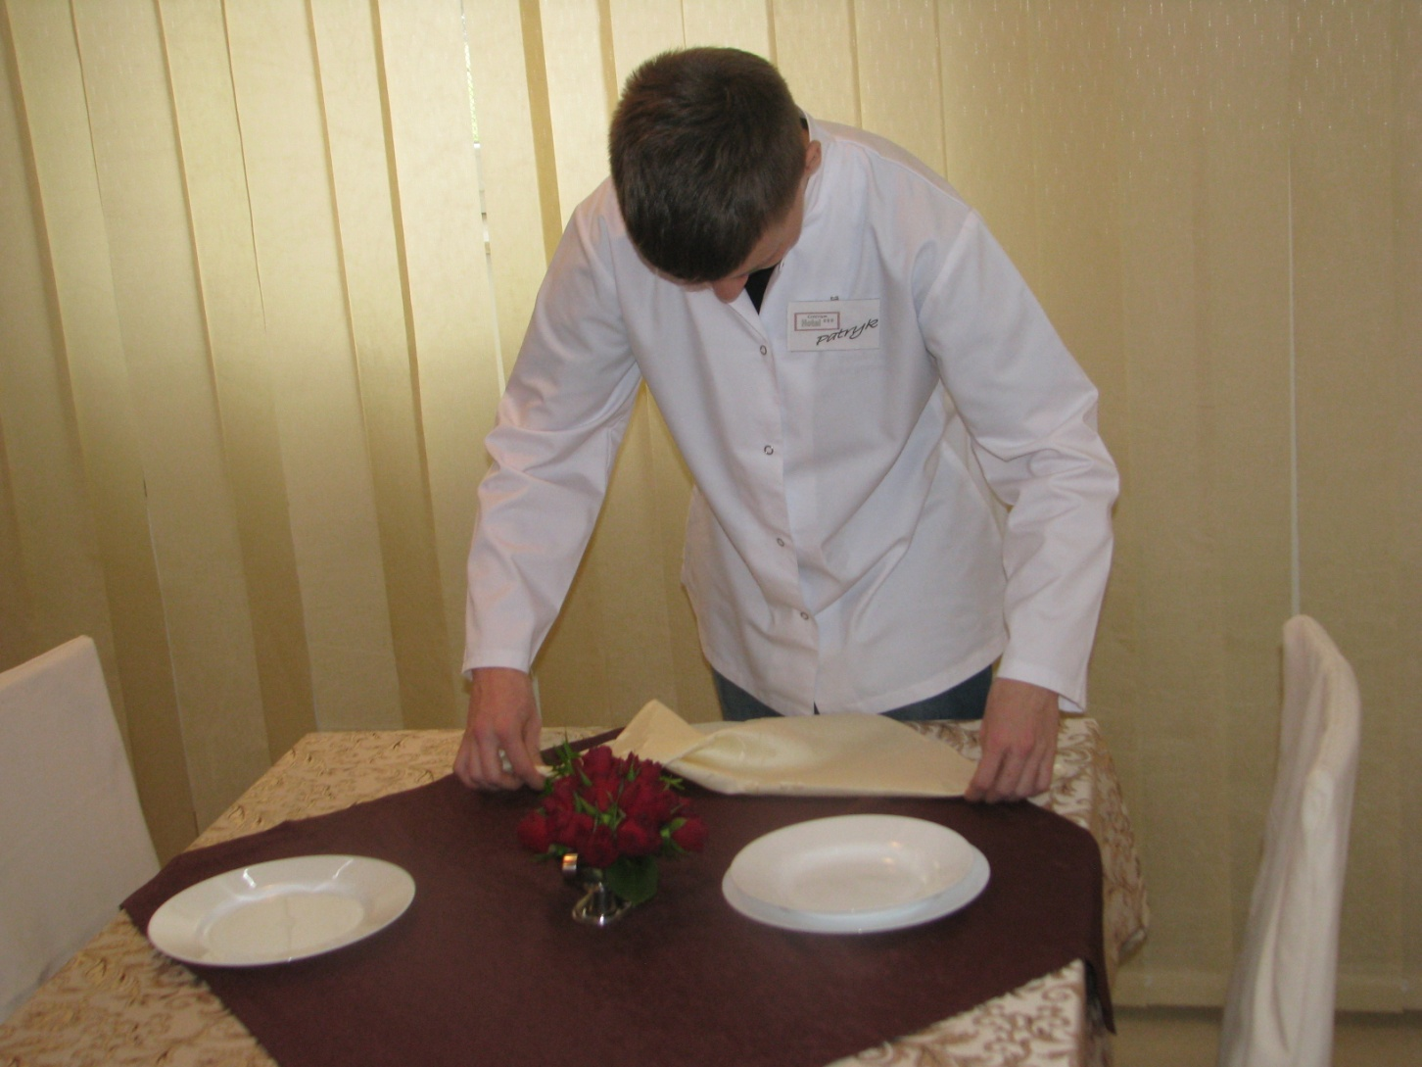

Slide 27
Nauka prac pomocniczych wokół obiektów hotelowych

Slide 28
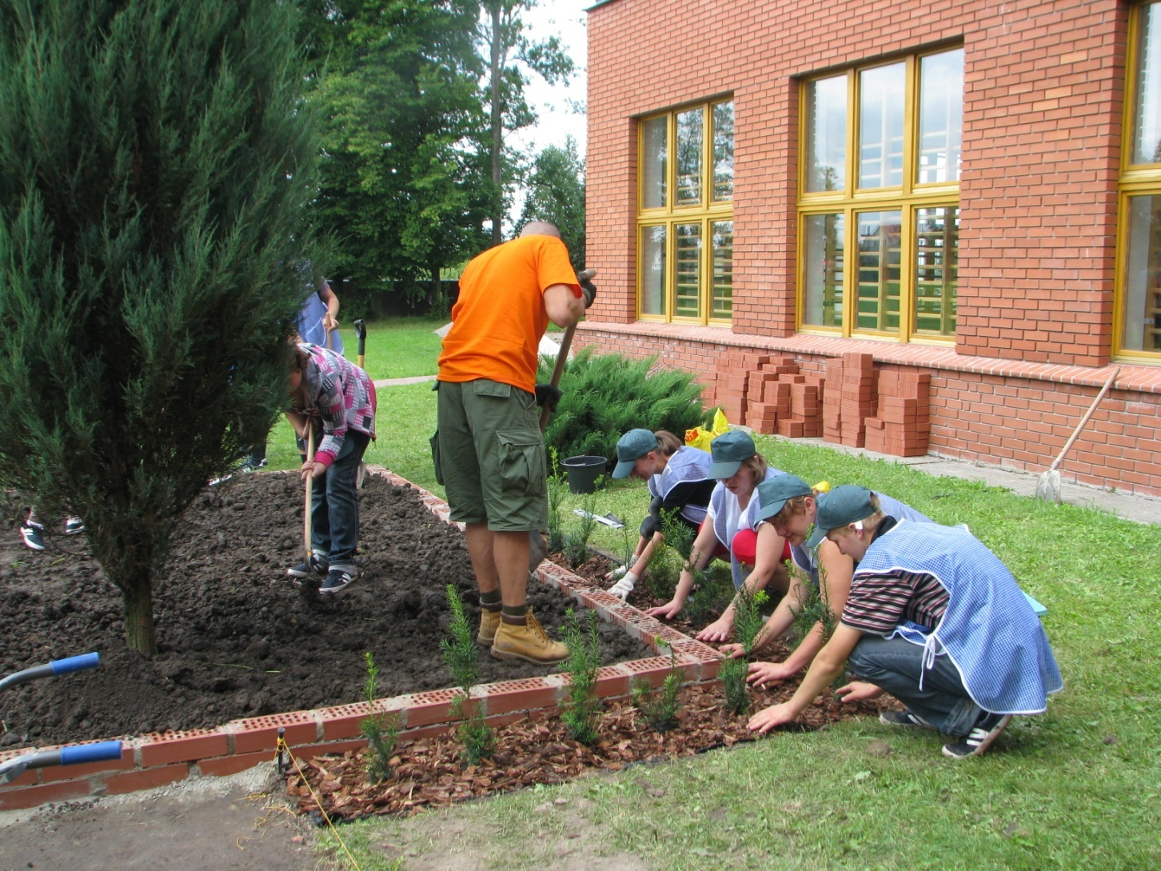

Slide 29
Nauka pielęgnacji roślin i terenów zielonych

Slide 30
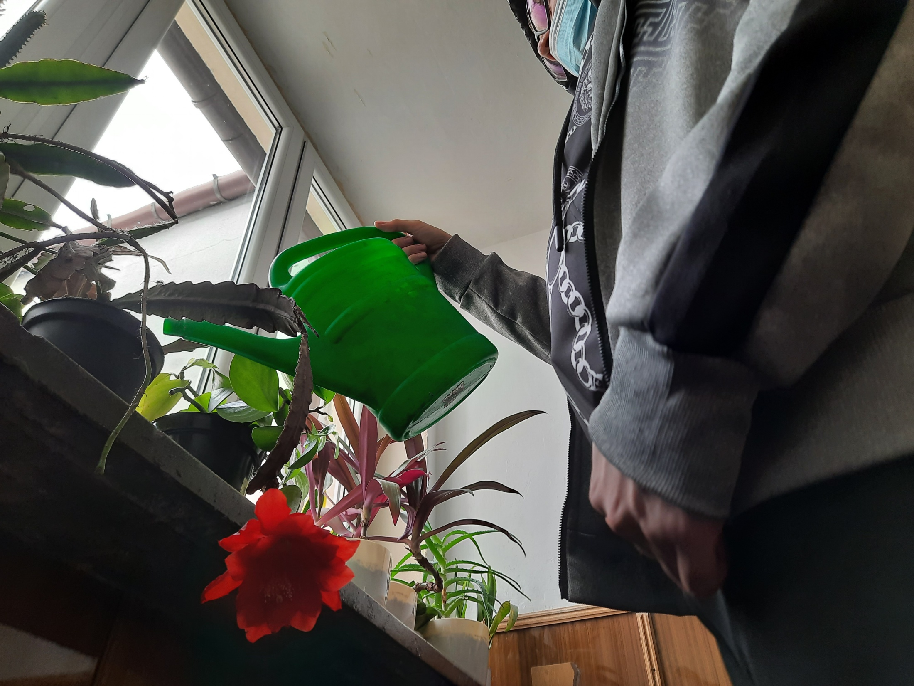

Slide 31
Pracownik pomocniczy obsługi hotelowej znajdzie zatrudnienie w: hotelach, pensjonatach, motelach, domach wycieczkowych, kempingach, gospodarstwach agroturystycznych, restauracjach.

Slide 32
Kształcenie w zawodzie PRACOWNIK POMOCNICZY GASTRONOMII

Slide 33
To kierunek utworzony dla młodzieży z niepełnosprawnością intelektualną w stopniu lekkim. Powstał on jako odpowiedź na zapotrzebowanie rynku pracy. Pracownik pomocniczy nie podejmuje decyzji dotyczących przyrządzenia poszczególnych potraw, ale przygotowuje je pod nadzorem.

Slide 34
Nauka czynności porządkowych w obiektach świadczących usługi gastronomiczne

Slide 35
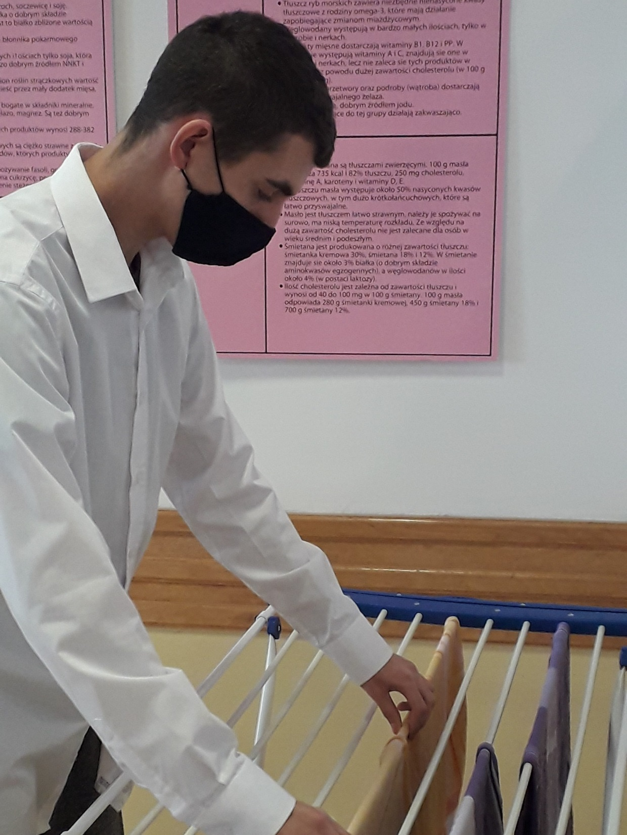

Slide 36
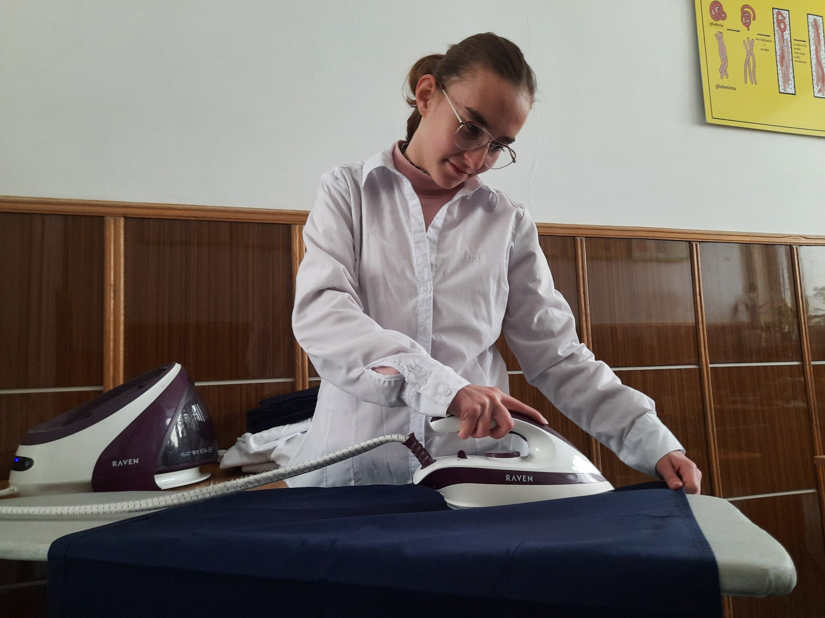

Slide 37
Nauka przygotowania potraw i napojów

Slide 38
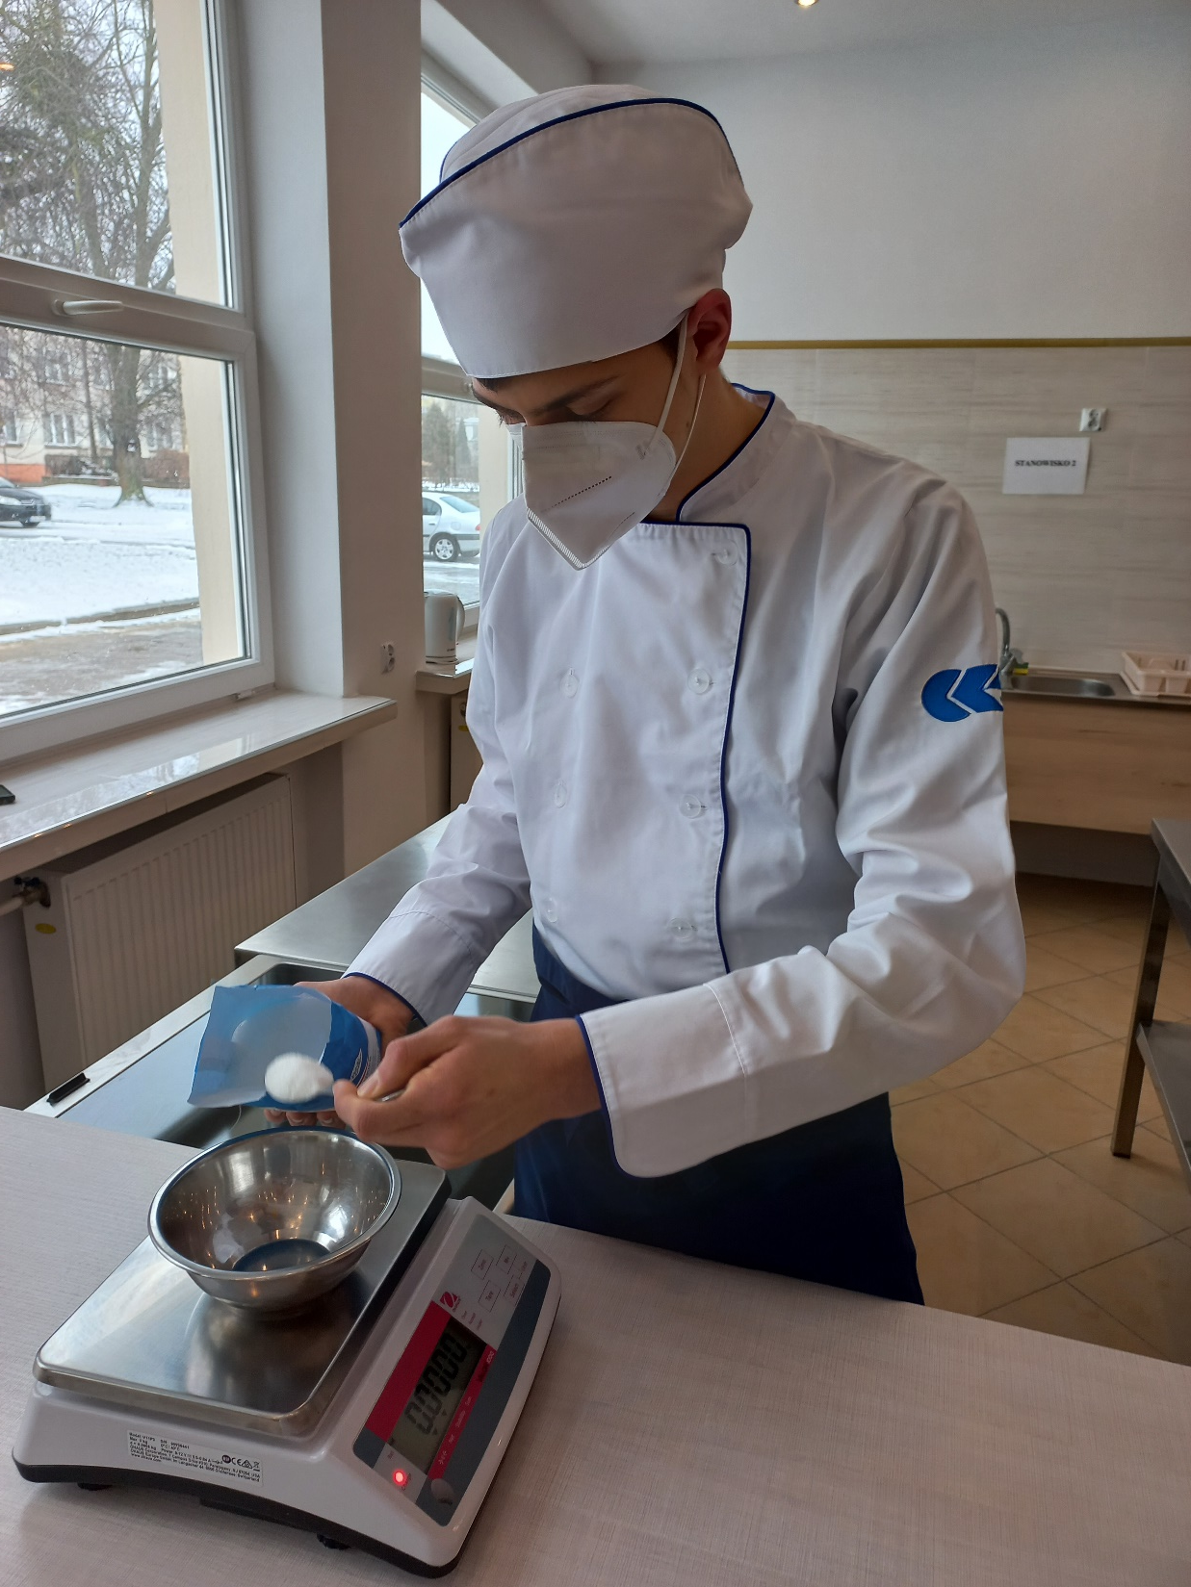

Slide 39
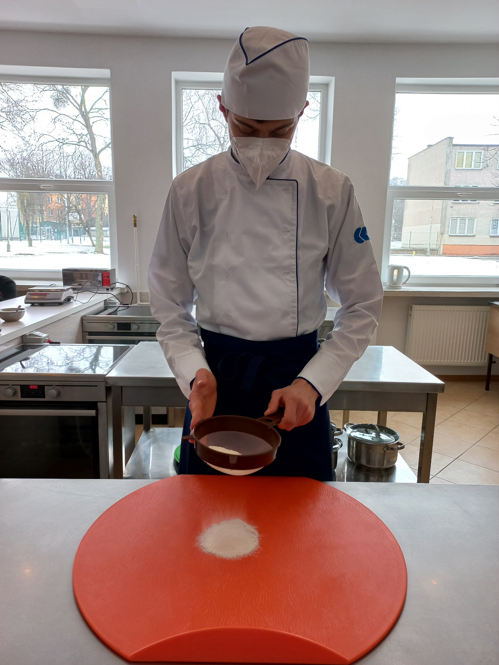

Slide 40
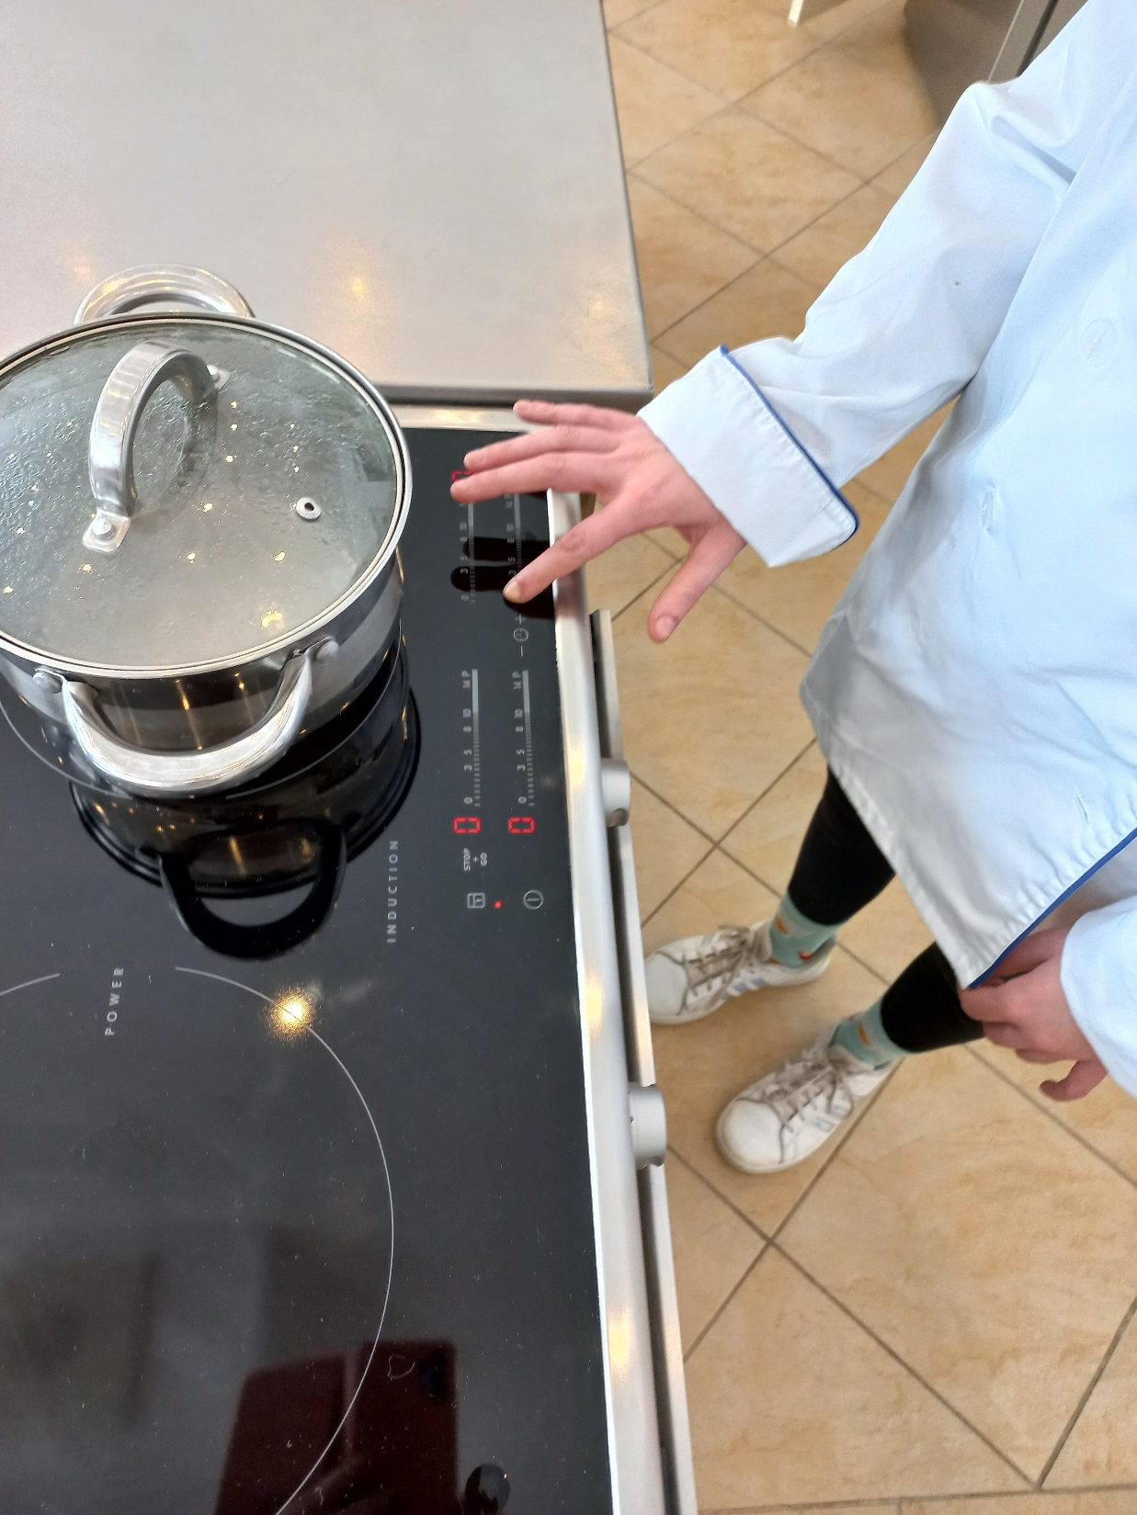

Slide 42
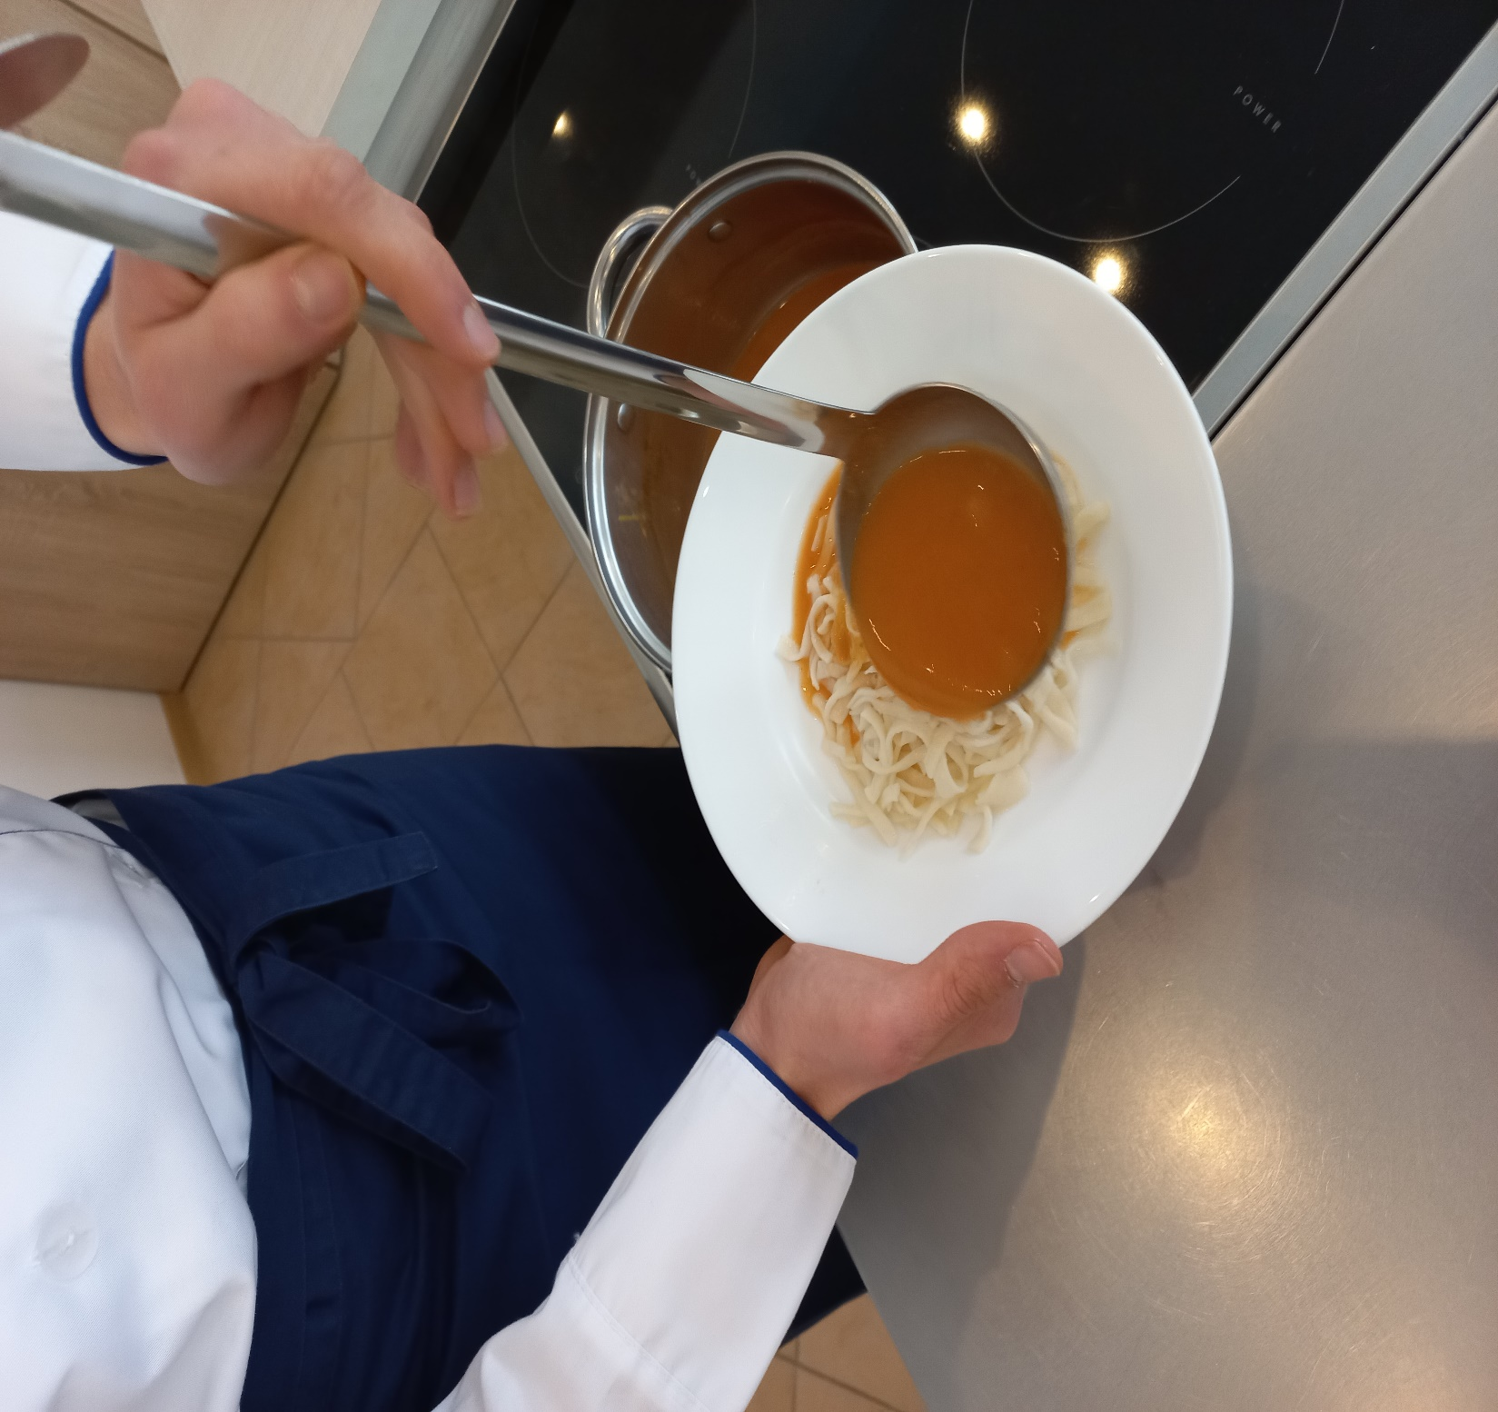

Slide 43
Pracownik pomocniczy gastronomii znajdzie zatrudnienie w: barach szybkiej obsługi, punktach małej gastronomii, zakładach gastronomicznych, przedsiębiorstwach zajmujących się produkcją wyrobów i półproduktów spożywczych.

Slide 44
Na zakończenie trzeciej klasy
- egzamin zawodowy organizowany przez Okręgową Komisję Egzaminacyjną

Slide 45
Internat Ośrodka
Zamość
ul. Okrzei 6

Slide 46
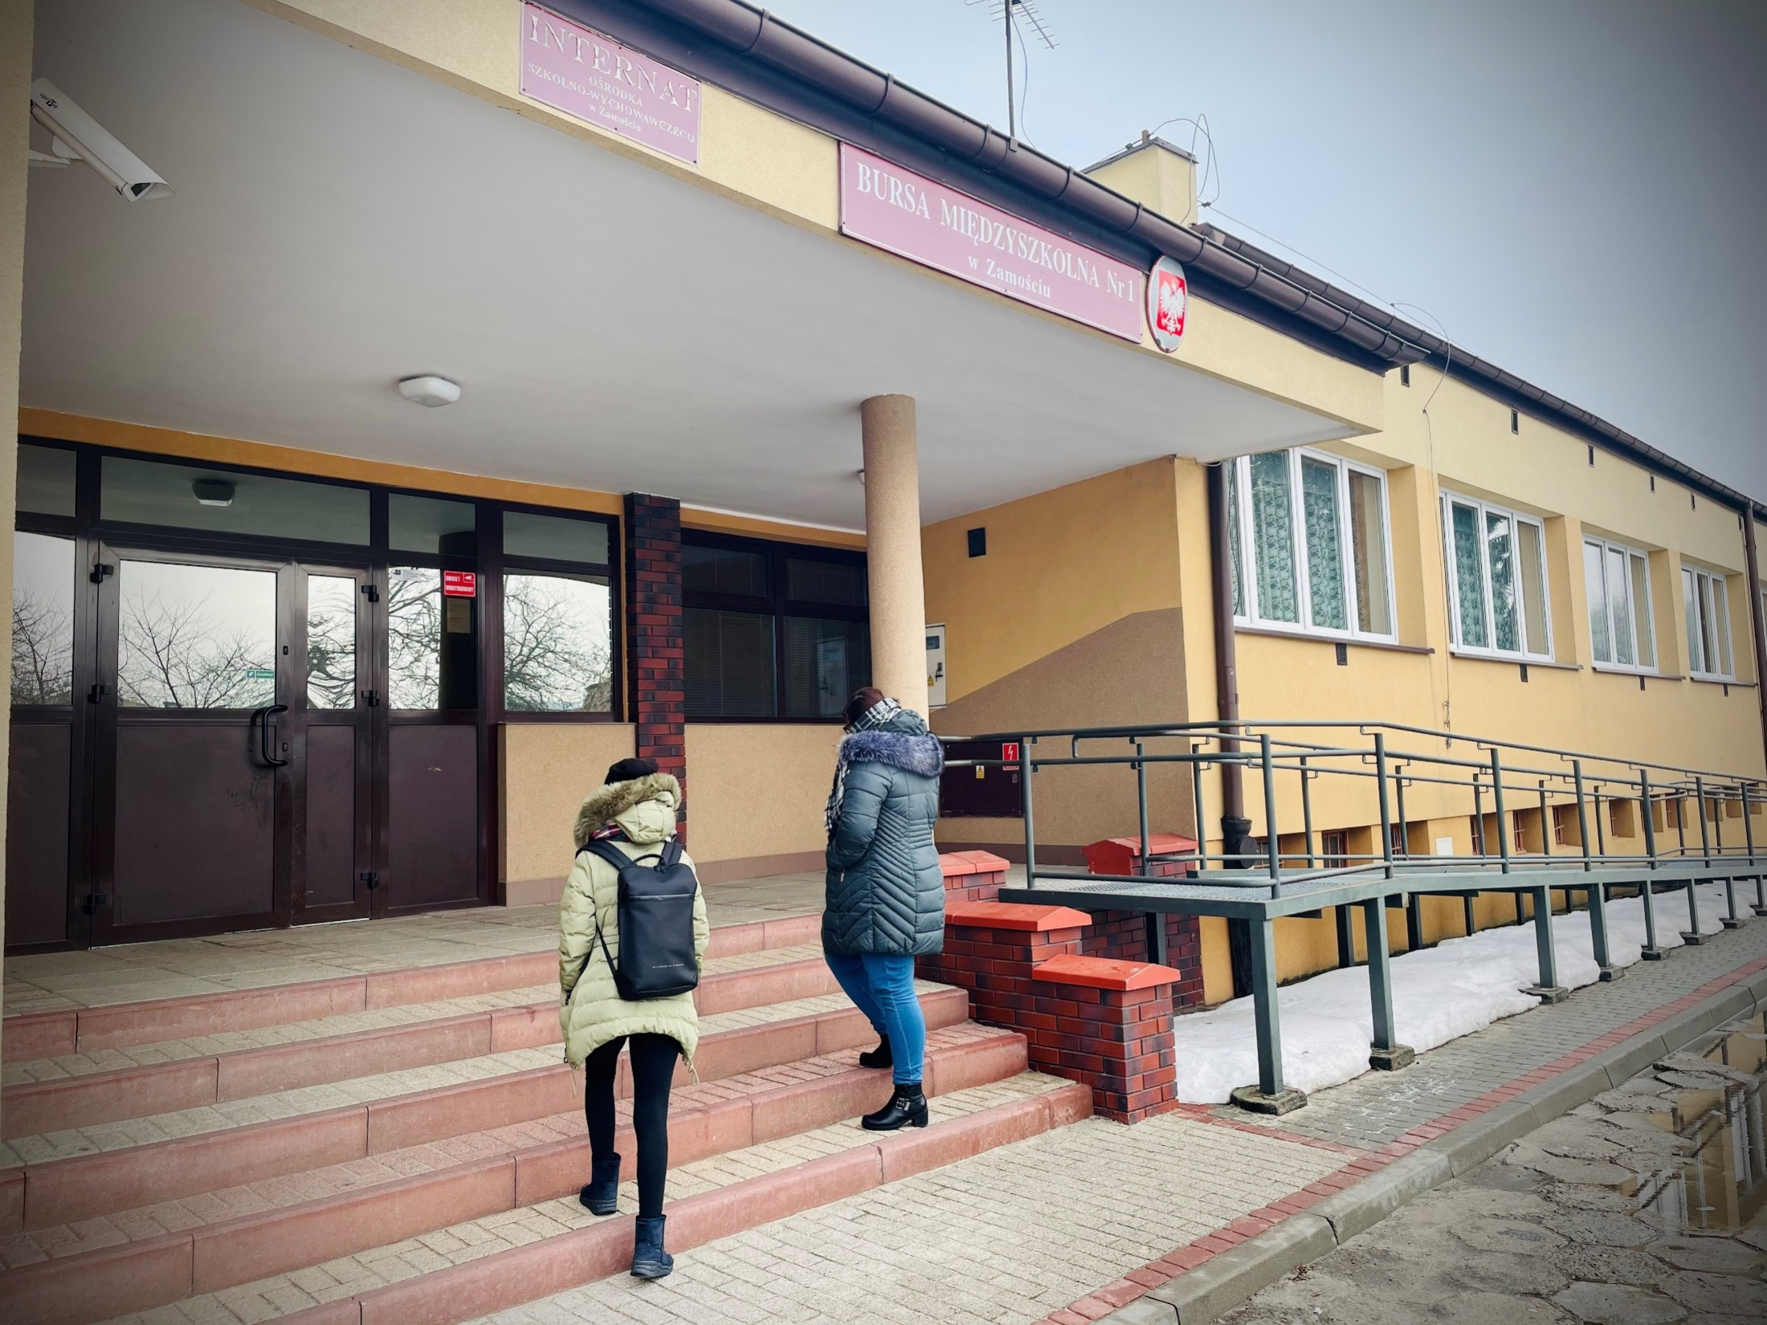

Slide 47
www.soswzamosc.internetdsl.pl
Tel. (084) 639 25 25

Slide 48
Dziękujemy za uwagę
Społeczność
Branżowej Szkoły
I Stopnia Nr 1 w Zamościu

